Slide 1


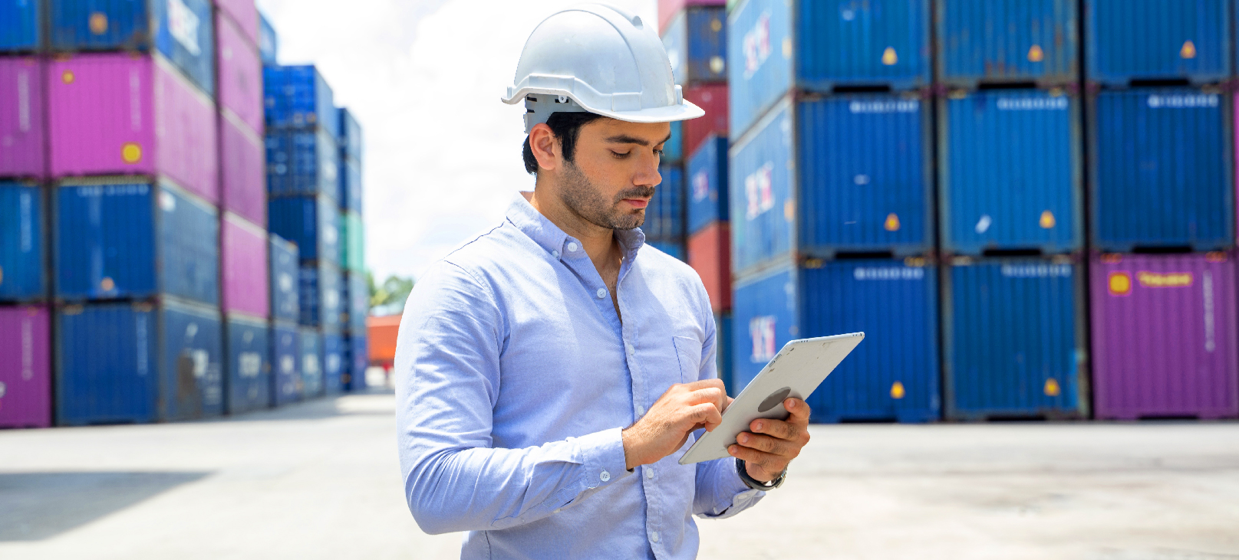
Personas – para QUEM nós trabalhamos!
Tiozão do RH
Antenada
O Cara do Comex
João sempre trabalhou muito, deixando assim sua família de lado e não e muito ligado as tecnologias novas.
Mary Jane é uma jovem rodeada de muitos amigos, totalmente conectada a internet e com muita facilidade com novos app.
Roberto é trabalhador e super família. ´Tem uma filha deficiente auditiva e busca mais acessibilidade

Slide 2

Personas – para QUEM nós trabalhamos!
Dores
Necessidade
Pensa e Sente
Tem dificuldade com tecnologias novas – celular, tablet, etc.
Ter um tecnologia simples e de fácil entendimento, com alguns exemplos básicos e principalmente uma “letra grande”
Sempre cansado; desmotivado; sem muita atividade.
Persona 01: Tiozão do RH
Descrição: João Trabalha na área de RH por mais de 30 anos, chegou a gerente na empresa, foi um profissional dedicado e priorizou sempre a empresa e o trabalho, porem a família vinha sempre depois, com isso sente falta do tempo que perdeu com os filhos, esposa e mesmo amigos, gosta de esportes mas só acompanhava quando possível, acabou ficando mais sedentário e hoje quer reverter isso, nunca saiu do pais por falta de tempo, conseguiu economizar algum dinheiro que está aplicado.
O que ouve ?!
O que fala e faz ?!
O que vê ?!
Aplicativo fácil, simples porém com bastante cupons e vouchers para desconto e promoções.
Bastantes parceiros com a possibilidade de acumulo de pontos.
Baixa o app, verificar o manuseio e vê se atende o esperado, para depois compartilha com outras pessoas.

Slide 3
Personas – para QUEM nós trabalhamos!
Dores
Necessidade
Pensa e Sente
Por ser jovem e gostar de aproveitar sua vida, May tem dificuldade em guardar dinheiro e necessita economizar o possível em compras online
Ter uma tecnologia pratica com poder de conexão e que lhe ajude a economizar em compras online
Determinada à cumprir seus objetivos, mas ao mesmo tempo um pouco ansiosa de não conquista-los.
Persona 02: Antenada
Descrição: Mary Jane é uma estudante que está no ultimo semestre de ciências da computação e estagiária em uma multinacional alemã. Ela ainda mora com os pais e mantém uma boa relação com os amigos. Por viver conectada e depender totalmente da internet, ela tem facilidade com aplicativos e funcionalidades online, buscando sempre aumentar a teia de conexões através das redes sociais.
O que ouve ?!
O que fala e faz ?!
O que vê ?!
Credibilidade do app, descontos relevantes, conexões com redes sociais.
O acesso é pratico e tem boas promoções.
Baixa o app, verifica as promoções relevantes para ela e gera um feedback nas redes sociais.

Slide 4
Personas – para QUEM nós trabalhamos!
Dores
Necessidade
Pensa e Sente
Por mais que seja novo de idade não tem muita desenvoltura com a tecnologia. Busca inclusão, já que possui uma filha com deficiência auditiva.
Ter uma tecnologia com acessibilidade e acessível a pessoas sem grandes conhecimento tecnológicos.
Sempre motivado e junto com a família.
Persona 03: Comex
Descrição: Roberto Moraes é funcionário de uma multinacional de comercio exterior. Ele é casado com uma médica e tem duas filhas. Uma de suas filhas é deficiente auditiva.
Ele domina algumas tecnologias relacionadas ao trabalho, mas não tem muita paciência para aprender tecnologias elaboradas. Busca sempre inovações com acessibilidade
O que ouve ?!
O que fala e faz ?!
O que vê ?!
Comentários de quem utiliza o app, acessibilidade, descontos relevantes, facilidades.
Facilidade no acesso, boas promoções e parceiros.
Baixa o app. Verifica a questão da acessibilidade . Vê se realmente pode ter alguma vantagem financeira. Dá o seu feedback na loja virtual

